Slide 1

Linguagem de Programação de Banco de Dados
Prof. José Carlos Perini
Aula 1 – Revisão de Banco de Dados

Slide 2
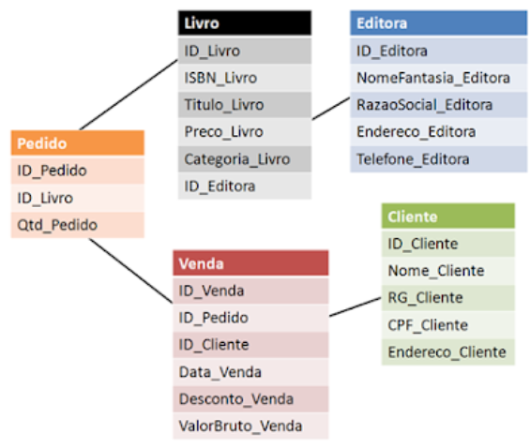
Banco de Dados Relacional

Slide 3
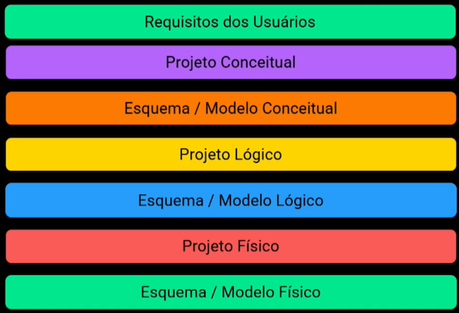
Projeto de Banco de Dados

Slide 4
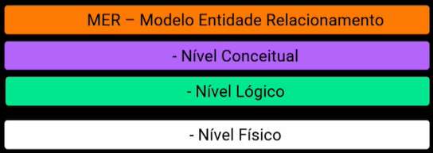
Projeto de Banco de Dados

Slide 5
Importância do Levantamento de Dados
Levantamento de dados: dele depende o sucesso no desenvolvimento de um projeto ou software.
É a base do desenvolvimento, onde são tiradas conclusões de:
  Situações
  Problemas
  Sugestão de propostas que contribuam para a solução de problemas

Slide 6
Requisito
Uma condição ou capacidade que um sistema deve apresentar:
  Funcionalidades
  Qualidades
  Necessária ao usuário, para resolver um problema e alcançar um objetivo
  Deve ser definido antes de começar a construir um sistema.

Slide 7
Tipos de Requisito
Requisitos Funcionais (RF)
Requisitos não Funcionais (RNF)
Requisitos Inversos (RI) ou Escopo Negativo

Slide 8
Requisitos Funcionais
Descreve funcionalidade e serviços do sistema
Depende do:
  Tipo de software
  Usuários esperados
  Onde o software é usado
  Cuidado com a redação dos requisitos.

Slide 9
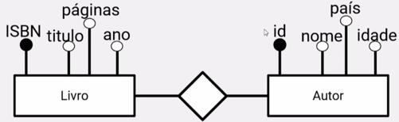
Modelo Conceitual – Pequeno exemplo

Slide 10
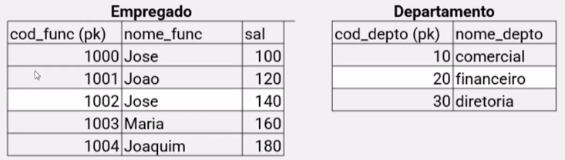
Exemplo
Em qual departamento o funcionário José de código 1002 trabalha?

Slide 11
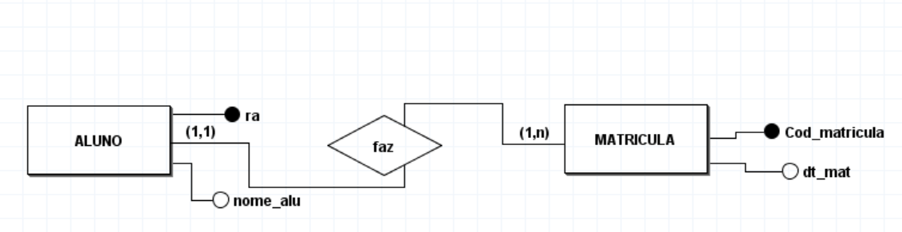
Exemplo
Um aluno faz no mínimo 1 matrícula e no máximo n matrículas.
Uma matrícula é de no mínimo 1 aluno e no máximo 1 aluno.

Slide 12
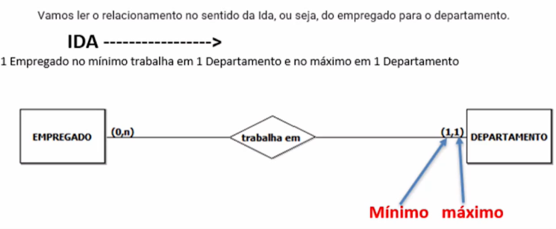
Cardinalidade

Slide 13
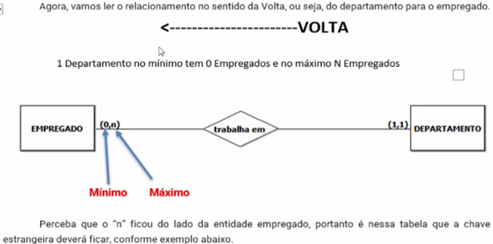
Cardinalidade

Slide 14
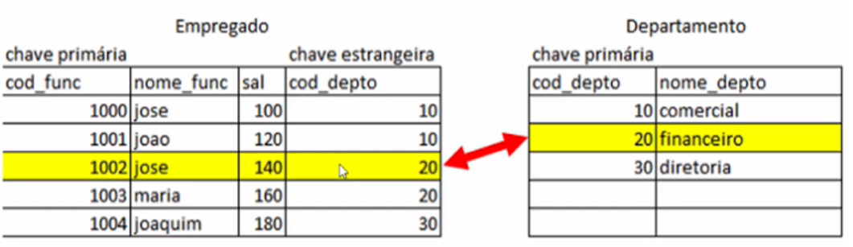
Estabelecendo o relacionamento
Note, no exemplo acima, que a função da chave estrangeira é fazer o relacionamento entre as tabelas, por isso é importante estabelecer corretamente a cardinalidade do relacionamento.

Slide 15
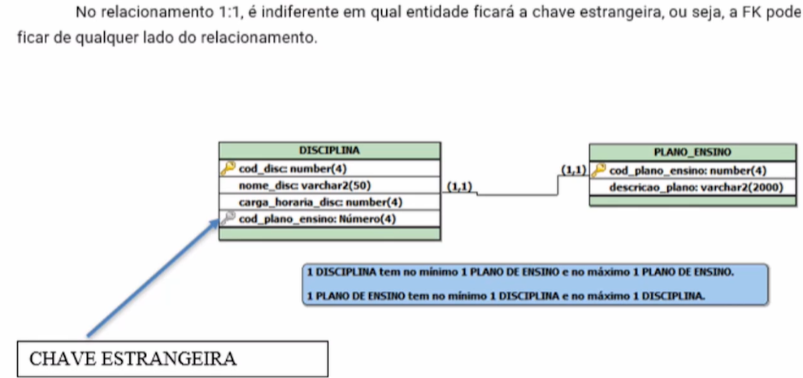
Relacionamento 1:1

Slide 16
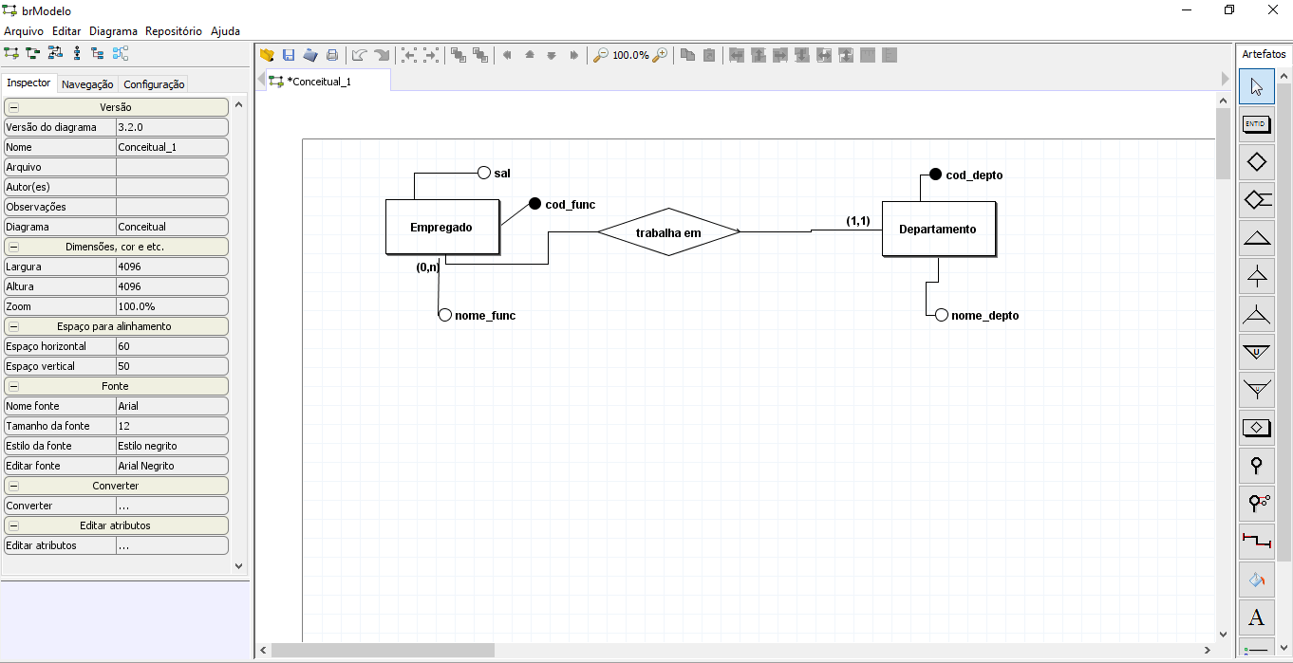
Exemplo Modelo Conceitual no BrModelo

Slide 17
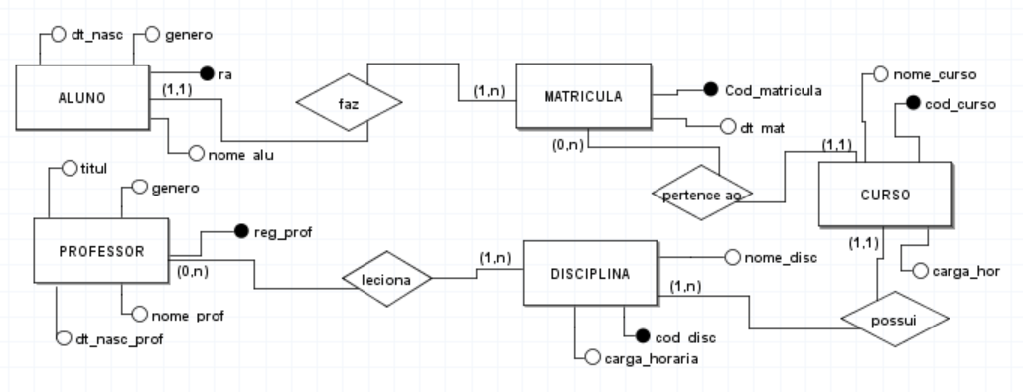
Modelo Conceitual - Escola

Slide 18
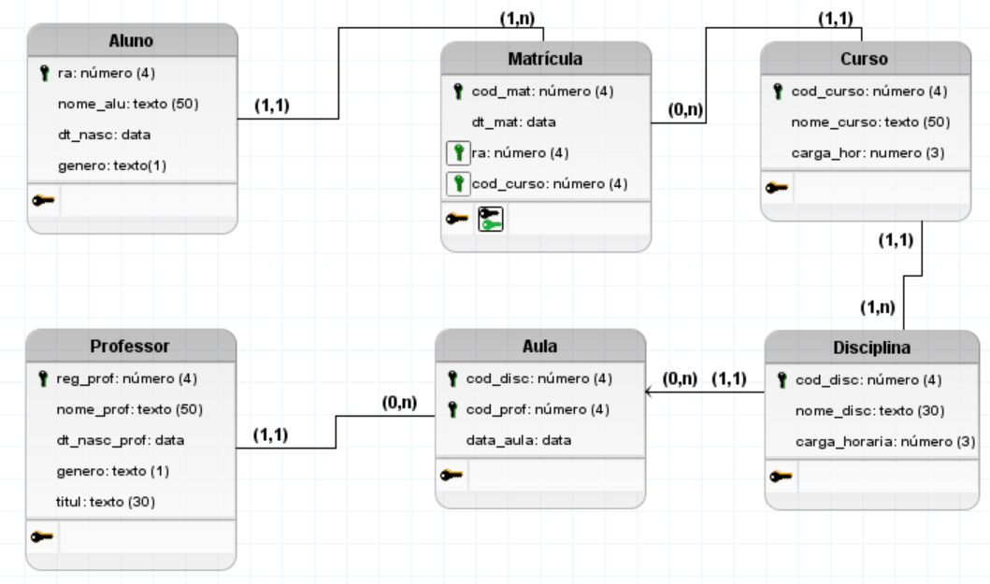
Modelo Lógico - Escola

Slide 19
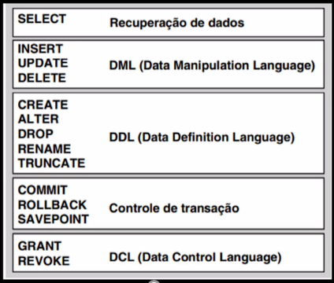
Categorias de Comandos da Linguagem SQL

Slide 20
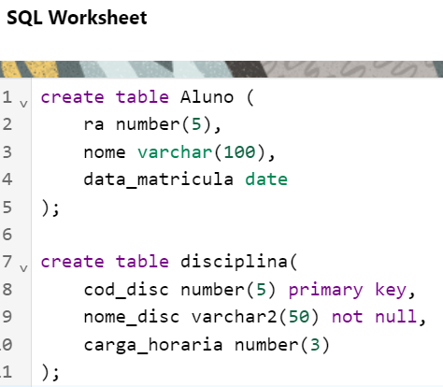
Criando uma tabela

Slide 21
Restrições (constraints)
Impõem regras que podem ser no nível da coluna ou no nível da tabela:
NOT NULL → Não aceita valor nulo
UNIQUE → Valor deve ser único
PRIMARY KEY → Chave primária (não nulo e único)
FOREIGN KEY → Chave estrangeira (deve ter valor correspondente na tabela mãe)
CHECK → Define uma condição de valor para a coluna

Slide 22
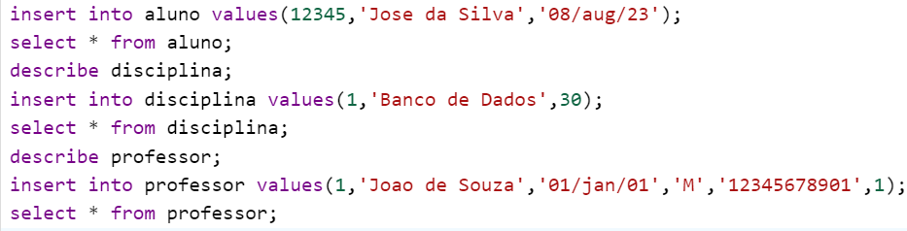
Inserindo registro nas tabelas

Slide 23
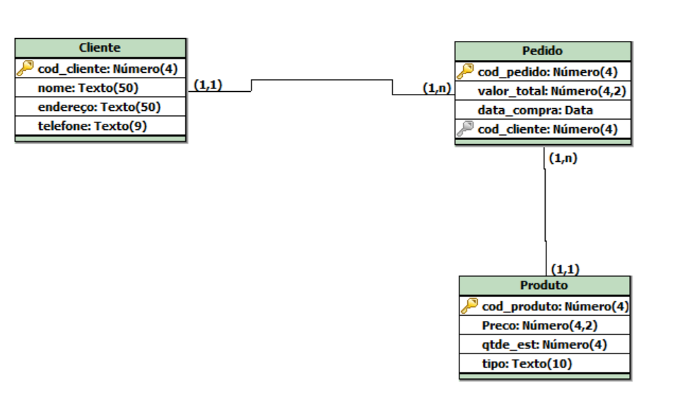
Criar as tabelas a seguir e incluir alguns registros

